Slide 1
MARKETING
Weekly Report
보고 기간
2025년 3월 1주차 ~ 4주차 (3/3 ~ 3/24)
보고 대상 채널
검색광고 · SNS · 이메일 · 디스플레이
측정 기준
클릭 기여(7일) / SNS 뷰스루(1일) / SNS 간접기여(2주 검색전환 추적)
데이터 출처
Google Sheets — 마케팅 분석 보고서 (4개 탭)
보고일: 2025.03.31

Slide 2
Executive Summary
W4 한 페이지 요약 — 의사결정자를 위한 핵심만
이번 주 ROAS
이번 주 매출
이번 주 전환수
이번 주 CPA
3.92
3,720만원
248건
38,306원
▲ 0.90 전주 대비
▲ 1,065만 전주 대비
▲ 71건 전주 대비
▼ 11,412원 전주 대비
▌ 이번 주 핵심 발견 3가지
▌ 즉시 결정 필요
① 경보
🔴 디스플레이 예산 이동 승인
W4 ROAS 3.92 역대 최고이지만, 신규 방문자 CVR은 4주 연속 -38.9% 하락 중.
200만원 → 이메일 채널 이동 예상 효과: 주 +1,243만원 매출 결정 기한: W5 시작 전
→ 현재 성과는 재방문 고객 의존도 심화(비중 22%→42%)가 만든 착시다.
② 발견
SNS 직접 ROAS는 2.8이지만, 간접 기여(2주 후 검색전환) 포함 실질 ROAS는 최대 22.7.
→ 측정 방식 변경 없이는 최고 효율 채널을 계속 과소평가하게 된다.
🟠 신규 CVR 대응 시작
③ 기회
소재 3종 교체 + 신규 랜딩 A/B 목표: CVR 0.55% → 0.75% 결정 기한: W5 첫날
디스플레이 200만원은 ROAS 0.45로 현재 손실 구간. 이메일로 이동 시 주 +1,243만원 기대.
→ 지금 당장 실행 가능한 가장 확실한 예산 효율화 레버다.
보고서 구성
Sl.3 월간 성과 대시보드 │ Sl.4 주차별 트렌드 │ Sl.5 W3 아웃라이어 │ Sl.6 SNS 실질 기여 │ Sl.7 채널 효율 & 재배분 │ Sl.8 신규 CVR 경보 │ Sl.9 다음 주 실행 계획 │ Sl.10 실행 가설
마케팅 주간 보고서 | W4 2025.03.24 | CONFIDENTIAL

Slide 3
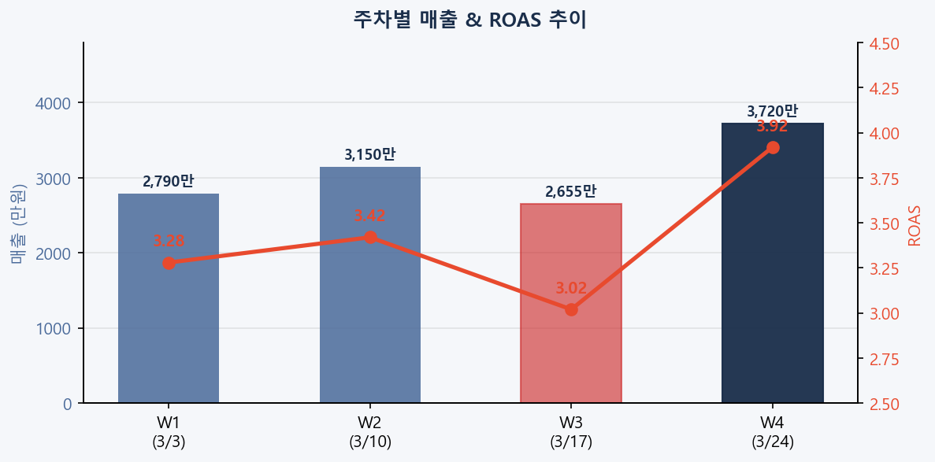
월간 대시보드
3월 월간 누적 성과 — 총 광고비 3,600만원 → 매출 12,315만원 (월 ROAS 3.42)
4주 합산 기준 | 주차별 ROAS 추이 및 채널별 기여 분석
월 총 광고비
월 총 매출
월 ROAS
월 총 전환
월 평균 CPA
3,600만원
12,315만원
3.42
821건
43,848원
월 목표 대비 측정 필요
주평균 205건
최저: W4 38,306원
▌ 채널별 월간 기여 (W4 기준)
채널 | 광고비 | ROAS | 매출 | 기여율
이메일 | 50만 | 8.2★ | 744만 | 20%
검색광고 | 400만 | 5.1 | 1,988만 | 53%
SNS | 300만 | 2.8 | 748만 | 20%
디스플레이 | 200만 | 0.45⚠ | 63만 | 2%
월간 총평: W3 딥(ROAS 3.02) 제외 시 트렌드는 우상향. 이메일 채널 기여율(20%)은 예산 비중(5%)의 4배. 디스플레이(21% 예산, 2% 기여)는 즉시 재검토 대상.
마케팅 주간 보고서 | W4 2025.03.24 | 측정기준: 클릭 기여(7일) / SNS 뷰스루(1일) | CONFIDENTIAL

Slide 4
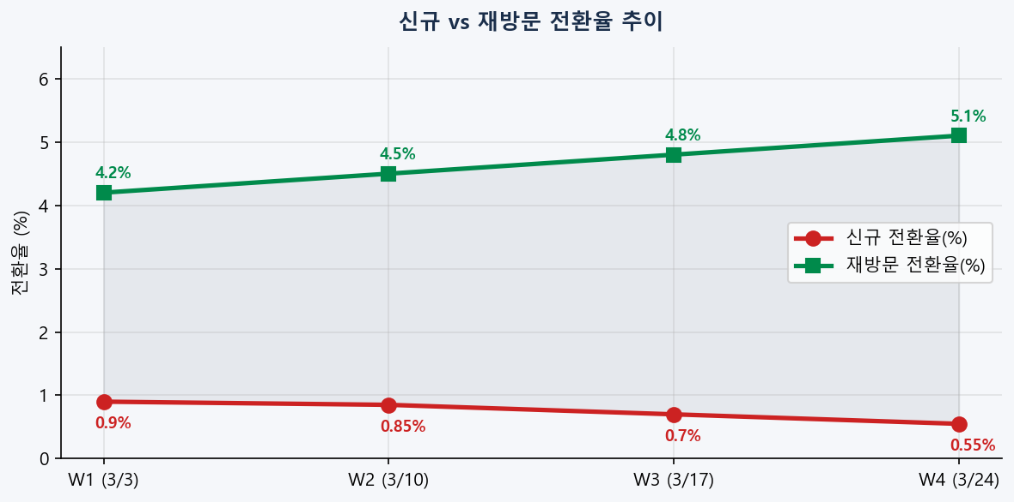
트렌드 분석
W4 ROAS 3.92 역대 최고 — 그러나 신규 CVR 4주 연속 하락이 숨어있다
전체 수치 개선의 이면: 재방문 의존도 심화 vs 신규 획득력 약화
▌ 주차별 핵심 지표 전체
지표 | W1 | W2 | W3 | W4 | W3→W4
ROAS | 3.28 | 3.42 | 3.02↓ | 3.92★ | ▲0.90
전환율(%) | 1.50 | 1.60 | 1.50 | 1.75★ | ▲0.25
CPA(원) | 45,699 | 43,810 | 49,718↑ | 38,306↓ | ▼11,412
매출(만원) | 2,790 | 3,150 | 2,655↓ | 3,720★ | ▲1,065
신규CVR(%) | 0.90 | 0.85 | 0.70↓ | 0.55↓↓ | ▼0.15
재방문CVR(%) | 4.20 | 4.50 | 4.80 | 5.10↑ | ▲0.30
재방문비중(%) | 22 | 27 | 32 | 42↑↑ | +10%p
W4 CVR 개선은 재방문 증가가 만든 착시
W4 전환 248건 중 재방문 기여 추정 ~103건(42%). 신규 CVR이 W1 수준(0.90%) 유지됐다면 전환 ~310건 달성 가능했다.
W3 딥은 SNS 과집중이 원인 — 외부변수 아님
W3 SNS 비중 39.8%(평균 22.7%의 1.75배). SNS 직접 ROAS(2.8)가 전체를 끌어내렸다. 상세는 다음 슬라이드 참조.
신규 CVR 하락은 4주 단조 — 구조적 이상
0.90→0.85→0.70→0.55 (-38.9%). 계절·외부 요인이라면 재방문도 하락해야 함. 재방문은 우상향 → 광고/랜딩 단계의 문제.
마케팅 주간 보고서 | W4 2025.03.24 | 측정기준: 클릭 기여(7일) / SNS 뷰스루(1일) | CONFIDENTIAL

Slide 5
아웃라이어 해부
W3 ROAS 3.02(최저)는 SNS 예산 39.8% 집중이 만든 구조적 왜곡 — 외부변수 아님
W3 SNS 350만원의 실제 성과는 W5에 검색전환으로 돌아올 예정
▌ SNS 비중 vs ROAS 상관
▌ 인과 메커니즘
▌ W3 SNS 기여 예측
주차 | 총 예산 | SNS 예산 | SNS 비중 | ROAS | 판정
W1 | 850만 | 300만 | 35.3% | 3.28 | —
W2 | 920만 | 150만 | 16.3% | 3.42↑ | 정상
W3⚠ | 880만 | 350만 | 39.8%↑↑ | 3.02↓ | 아웃라이어
W4 | 950만 | 100만 | 10.5% | 3.92★ | 정상
평균 | 900만 | 225만 | 22.7% | 3.41 | —
SNS 직접 ROAS = 2.8
전체 평균(3.41) 이하
SNS 비중 ↑ → 혼합 ROAS ↓
W3 시뮬레이션:
SNS 22.7% 기준 → ROAS 3.31 예상
SNS 39.8% 실제 → ROAS 3.02 실현
차이 0.29 = SNS 과집중 비용
매출로 환산:
0.29 × 880만 = 약 255만원 손실
W3 SNS 350만원
직접전환: 55건 ✓
W4 검색 기여: 142건 ✓
W5 검색 기여: 예측 ~155건
(W1/W2 평균 패턴 적용)
누적 예상 기여:
55+142+155 = 352건
기여 매출: ~3,872만원
실질 ROAS: 11.1
⚠ 가정
W5 검색전환은 W1/W2 SNS 패턴(평균 0.46 conv/만원) 기준으로 추정. 실제 집계 후 보정 필요. W3 간접기여를 감안하면 W3 집행은 비효율이 아닌 "선행 투자"로 재해석 가능.
결론: W3 ROAS 하락을 "나쁜 주"로 단순 분류하면 틀린 판단. SNS 과집중의 단기 비용(255만)과 2주 간접 기여(예상 +3,872만 매출)를 함께 봐야 한다.
마케팅 주간 보고서 | W4 2025.03.24 | 측정기준: 클릭 기여(7일) / SNS 뷰스루(1일) | CONFIDENTIAL

Slide 6
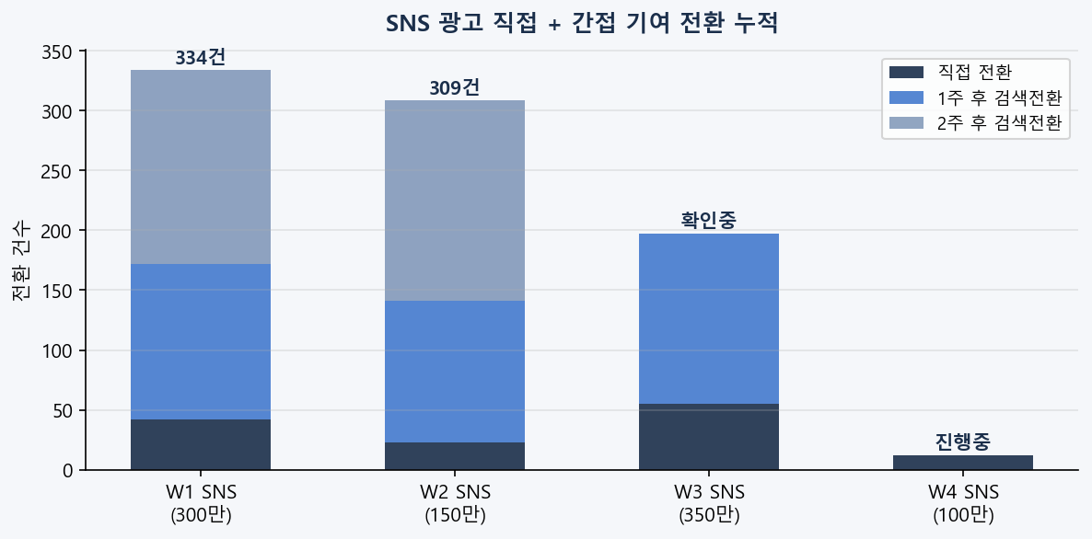
숨겨진 인사이트
SNS 직접 ROAS 2.8은 착시 — 간접 기여 포함 시 실질 ROAS 최소 6.1 최대 22.7
SNS를 직접전환 ROAS로만 평가하는 현행 방식은 가장 효율적인 채널을 저평가한다
▌ SNS 실질 기여 전환 재계산 (객단가 11만원)
구분 | W1 SNS 300만원 | W2 SNS 150만원 | W3 SNS 350만원
직접 전환 | 42건 | 23건 | 55건
1주 후 검색전환 | 130건 | 118건 | 142건
2주 후 검색전환 | 162건 | 168건 | 예측 ~155건
누적 기여 | 334건 | 309건 | 352건(예측)
기여 매출 | 3,674만 | 3,399만 | 3,872만
ROAS(100%귀속) | 12.25★ | 22.66★★ | 11.1★
ROAS(50%귀속) | 6.1 | 11.3 | 5.6
▌ 측정 체계 개선 방향
현재
→ 개선1
→ 개선2
직접전환 ROAS (SNS 2.8)
View-Through + 1주 검색 기여 통합 (ROAS ~8.0)
View-Through + 2주 검색 기여 통합 (ROAS ~12.2)
⚠ 가정
가정: 검색전환 귀속 비율 100%(적극) ~ 50%(보수). 객단가는 SNS 채널 객단가(11만원)로 동일 가정. 실제 측정 전환 경로 추적 후 재검증 필요.
마케팅 주간 보고서 | W4 2025.03.24 | 측정기준: 클릭 기여(7일) / SNS 뷰스루(1일) | CONFIDENTIAL

Slide 7
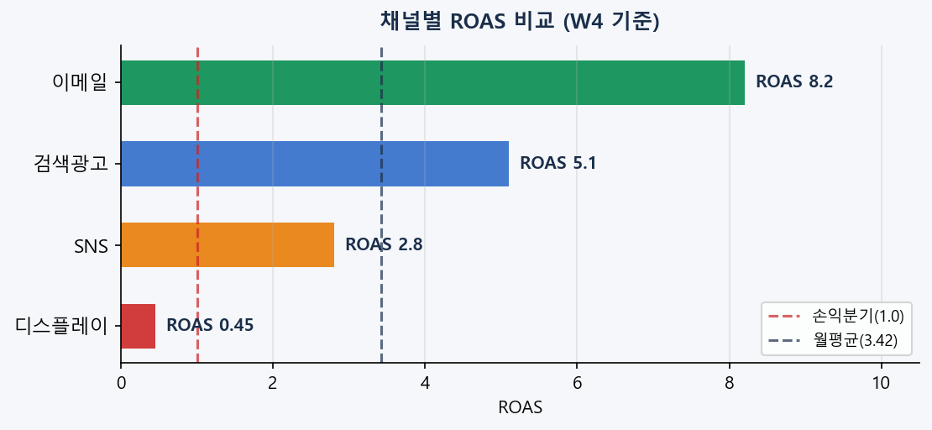
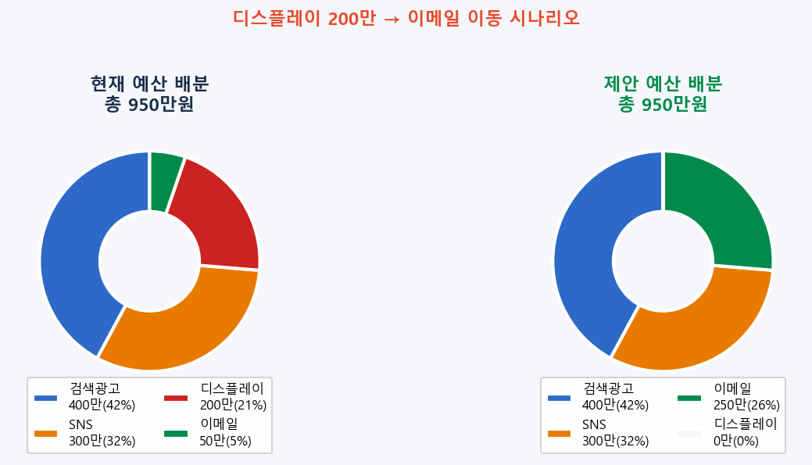
채널 효율
디스플레이 200만원은 매주 110만원을 태우는 중 — 이메일 이동 시 주 +1,243만원
이메일 ROAS 8.2 vs 디스플레이 ROAS 0.45 — 채널 간 효율 격차 18배
▌ W4 채널별 전체 성과
채널 | 예산 | 전환 | CPA | ROAS | 매출 | 판정
이메일 | 50만 | 31 | 16,129 | 8.2★ | 744만 | 확대
검색광고 | 400만 | 142 | 28,169 | 5.1 | 1,988만 | 유지
SNS | 300만 | 68 | 44,118 | 2.8* | 748만 | 재측정
디스플레이 | 200만 | 7 | 285,714⚠ | 0.45⚠ | 63만 | 중단
*SNS ROAS 2.8은 직접전환 기준. 간접기여 포함 시 최대 22.7 (슬라이드 6 참조)
▌ 재배분 시나리오 비교 (주 기준)
시나리오 | 이메일 예산 | 예상 매출 | 현재 대비 | 확신도
현재 기준선 | 50만 | 807만 (744+63) | — | —
A: 전액 이동 | 250만 | 2,050만 | +1,243만 | 72%
B: 절반 이동 | 150만 | 1,274만 | +467만 | 80%
C: ROAS하락 가정 (ROAS 5.5) | 250만 | 1,375만 | +568만 | 65%
마케팅 주간 보고서 | W4 2025.03.24 | 측정기준: 클릭 기여(7일) / SNS 뷰스루(1일) | CONFIDENTIAL

Slide 8
경보 신호
신규 방문자 CVR 4주 연속 -38.9% 하락 — 방치 시 4주 후 매출 -1,200만원 예측
재방문 CVR은 반대로 우상향 → 제품/가격 문제 아닌 광고·랜딩 단계의 구조적 이상
▌ 신규 vs 재방문 전환율 추이
주차 | 신규CVR | 변화 | 재방문CVR | 변화 | 재방문비중
W1 (기준) | 0.90% | — | 4.20% | — | 22%
W2 | 0.85% | -5.6% | 4.50% | +7.1% | 27%
W3 | 0.70% | -17.6% | 4.80% | +14.3% | 32%
W4 | 0.55% | -38.9% 누적 | 5.10% | +21.4% | 42%
▌ 신규 CVR 하락 원인 가설 (3가지) + 검증 방법
가설 A (65% 확신)
가설 B (55% 확신)
가설 C (50% 확신)
광고 소재 번아웃
타겟 세그먼트 희석
신규 랜딩 미최적화
메커니즘: 4주 동일 소재 → CTR 하락 → 저의향 클릭
메커니즘: 예산 증가(850→950만) → 비적합 트래픽 유입
메커니즘: 신규 전용 CTA·사회적증거 부재
검증법: 소재별 주차 CTR 비교
검증법: 방문자 세그먼트 프로파일 주차 비교
검증법: 신규/재방문 히트맵·세션 녹화 비교
⚠ 가정
방치 시 예측: 현 추세(-0.1%p/주) 지속 시 W8 신규 CVR 0.15% → 재방문 비중 60% 가정 시 전체 CVR 1.2% → 동일 광고비 대비 매출 약 -1,200만원.
마케팅 주간 보고서 | W4 2025.03.24 | 측정기준: 클릭 기여(7일) / SNS 뷰스루(1일) | CONFIDENTIAL

Slide 9
실행 계획
다음 주(W5) 실행 계획 — 채널 예산 재배분 + 신규 CVR 대응 + SNS 측정 개선
모든 실행 항목은 측정 가능한 KPI와 마감 기한을 포함한다
▌ W5 채널별 예산 조정안
채널 | 현재(W4) | W5 제안 | 조정 근거 | 예상 효과 | 성공 기준 | 기한
검색광고 | 400만 | 400만 (유지) | ROAS 5.1 안정적 | ROAS 5.0+ 유지 | ROAS ≥ 5.0 | W5 유지
SNS | 300만 | 300만 (유지) | 퍼널 상단 기여 확인 중 | 검색전환 모니터링 | 2주 검색전환 ≥130 | W5 유지
이메일 | 50만 | 150만 (+200%) | ROAS 8.2 최고 효율 | +800만 매출 기대 | ROAS ≥ 6.0 | W5 월요일
디스플레이 | 200만 | 0만 (중단) | ROAS 0.45 손실 확인 | 예산 150만 이메일 전환 | ROAS ≥ 1.0 아니면 유지 중단 | W5 월요일
▌ W5~W8 실행 로드맵
W5 (3/31)
W6 (4/7)
W7 (4/14)
W8 (4/21)
🔴 이메일 150만원 집행 시작
즉시
📊 이메일 ROAS 중간 점검
화요일
📊 이메일 ROAS 기준치(6.0) 달성 여부 판단
월요일
📊 전체 가설 검증 결과 보고
월요일
🔴 디스플레이 OFF
즉시
📊 신규 CVR 회복 여부 확인
화요일
🔵 신규 CVR A/B 결과 분석
수요일
🔵 SNS 통합 ROAS 측정 체계 완성
수요일
🟠 신규 소재 3종 교체
수요일까지
🔵 SNS 뷰스루 트래킹 세팅
수요일까지
🟠 다음 달 예산 배분안 초안 작성
금요일까지
📋 4월 마케팅 전략 조정안 확정
금요일
🟠 신규 방문자 전용 랜딩 A/B 설계
금요일까지
🔵 W3 SNS W5 검색전환 집계
금요일
⚠ 담당자 배정 필요: 위 실행 항목의 담당자와 최종 승인자를 W5 시작 전 확정 요청. 미배정 항목은 주간 보고서 다음 버전에서 "미실행"으로 표기됩니다.
마케팅 주간 보고서 | W4 2025.03.24 | 측정기준: 클릭 기여(7일) / SNS 뷰스루(1일) | CONFIDENTIAL

Slide 10
가설 & 검증
실행 가설 3개 — 확신도·가정·성공 기준 명시
가설이 아닌 것은 실행하지 않는다. 모든 가설은 2~4주 내 측정 가능한 기준으로 검증한다.
H1
확신도
이메일 예산 3배 증액(50만→150만)으로 주 매출 +800만원 이상 달성
68%
[근거]
근거: ROAS 8.2(4주 데이터), 객단가 24만(채널 최고), 31건 전환 실적
[실행]
실행: 예산 150만원 집행 → 세그먼트 3배 확장 → 2주 운영
[가정⚠]
가정: 규모 확대 후 이메일 발송 리스트 소진 없이 ROAS 6.0 이상 유지 가능. 리스트 포화 시 ROAS 하락 → 확신도 낮아짐.
[성공기준]
성공 기준: 2주 후 ROAS ≥ 6.0 & 전환수 ≥ 75건
[기간]
W5~W6 (2주)
H2
확신도
디스플레이 200만원 이메일 이동으로 월 ROAS 3.42 → 4.1 이상 달성
72%
[근거]
근거: Display ROAS 0.45(손실 확인), Email ROAS 8.2(4주 검증), 수학적 시뮬레이션 일치
[실행]
실행: Display OFF → 이메일 250만원 집행 → 4주 전체 ROAS 모니터링
[가정⚠]
가정: 이메일이 250만원까지 스케일 가능한 수신자 풀 보유. 디스플레이 중단 시 브랜드 인지 기여 영향 없음(현 데이터로 미측정).
[성공기준]
성공 기준: 4주 평균 ROAS ≥ 4.0 & 이메일 ROAS ≥ 5.5
[기간]
W5~W8 (4주)
H3
확신도
신규 방문자 전용 랜딩 + 소재 교체로 신규 CVR 0.55% → 0.75% 회복
52%
[근거]
근거: 재방문 CVR 5.1% 우상향 → 제품/가격 문제 아님. 획득 단계 이상 추정.
[실행]
실행: 신규 전용 랜딩 2종 A/B + 소재 3종 교체 동시 진행
[가정⚠]
가정: 랜딩 페이지 미최적화가 주 원인. 타겟팅 번아웃이 주 원인이면 랜딩 개선 효과 제한적 → 확신도 낮음. 소규모 파일럿 후 판단 권장.
[성공기준]
성공 기준: 2주 후 신규 CVR ≥ 0.75% (W2 수준 회복)
[기간]
W5~W6 (2주)
확신도 해석: 70%↑ 데이터 기반 강한 근거 | 50~70% 추가 검증 필요 | 50%↓ 파일럿 선행 권장 | 확신도는 4주(28일) 관측 데이터 기준
마케팅 주간 보고서 | W4 2025.03.24 | 측정기준: 클릭 기여(7일) / SNS 뷰스루(1일) | CONFIDENTIAL

